Slide 1
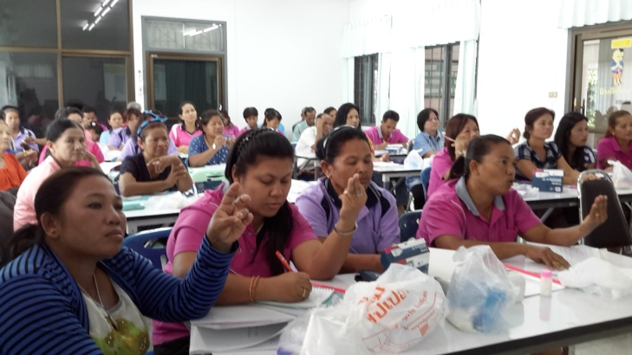
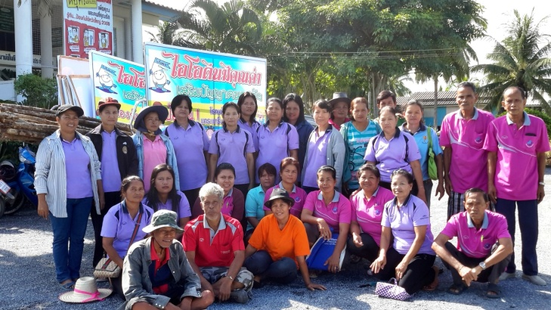
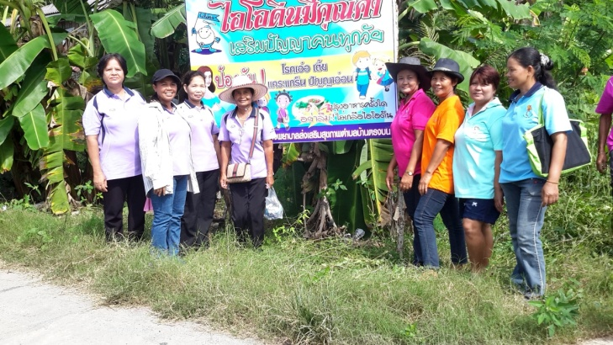
โครงการชุมชน/หมู่บ้านไอโอดีน ประจำปีงบประมาณ พ.ศ.2557

